Slide 1
Le emocolture

Slide 2
Le infezioni del torrente circolatorio
Le infezioni del torrente circolatorio (bloodstream infections, BSI) sono definite dalla presenza di microrganismi nel circolo sanguigno.
la sepsi è la conseguenza più temuta delle infezioni del torrente circolatorio. Essa è una insufficienza d’organo, potenzialmente letale, causata da una risposta disregolata dell’ospite ad un’infezione.
Le infezioni del torrente circolatorio può essere preceduta, seguita o concomitante a una malattia infettiva localizzata, come endocardite, polmonite, infezioni del tratto urinario, meningite, infezioni di endoprotesi, ecc.
Tuttavia, la sepsi può essere presente anche in assenza di infezioni del torrente ematico. Nel sospetto di queste forme infettive ha senso intraprendere la ricerca di agenti patogeni nel sangue.

Slide 3
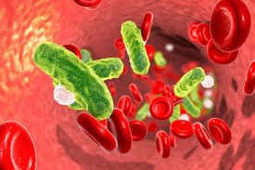
La sepsi
La sepsi è un’infezione grave caratterizzata da un’elevata mortalità che causa circa 50 milioni di nuovi casi per anno ed 11 milioni di morti Circa
l’80% dei casi sono di origine comunitaria, mentre la quota di sepsi-correlata all’assistenza, seppure non stimabile in maniera accurata, è di circa il 20%
Sulla sepsi insiste in modo importante il problema dell’antimicrobico resistenza

Slide 4
Emocolture: gold standard
Nonostante l’introduzione di nuove tecnologie per la diagnosi eziologica, l’emocoltura rimane il gold standard nella diagnostica microbiologica di sepsi o di febbre di origine ignota o più in generale delle BSI ed è una delle azioni comprese nella “hour-1 bundle” (azioni da intraprendere entro 1 ora dal riconoscimento del caso di sepsi):
Emocolture
misurazione dei lattati
somministrazione di terapia antibiotica
somministrazione endovena di fluidi
somministrazione di farmaci vasopressori

Slide 5
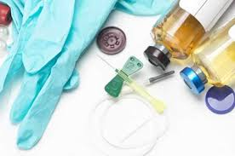
Emocolture: gold standard
Più specificamente le linee guida raccomandano di ottenere emocolture (2 o più set) e colture microbiologiche da tutti i siti sepsigeni potenziali prima dell’inizio della terapia antimicrobica, quando ciò non comporti un ritardo sostanziale

Slide 6
Emocoltura: quando?
L’esame deve essere prescritto tempestivamente a fronte del sospetto clinico
La batteriemia spesso non correla con segni e sintomi specifici, pertanto, non è indicato attendere la comparsa di brivido e/o del picco febbrile per eseguire il prelievo
L’esame deve essere eseguito prima o il più lontano possibile dall’inizio della terapia antibiotica empirica, questo tuttavia non deve causare ritardi nell’iter terapeutico (ritardi maggiori di 45 minuti)

Slide 7
Emocolture: come?
Riempire ogni flacone di emocoltura (es. aerobi o anaerobi) con 8-10 ml di sangue
single sample strategy: singolo prelievo di 30-40 mL di sangue da venipuntura periferica da ripartire nei diversi flaconi di emocoltura
multi sample strategy: 3 venipunture ad intervalli regolari di 10-30 minuti in punti diversi

Slide 8
Emocolture: paziente pediatrico
Per il paziente pediatrico sono disponibili flaconi dedicati: questi possono essere inoculati con un volume di sangue minimo di 1 mL; il volume di sangue massimo per una singola emocoltura pediatrica è di 4 mL

Slide 9
Emocolture: volume di sangue
Un volume di sangue >10 mL/flacone può determinare risultati falsi negativi o falsi positivi e la raccolta di una eccessiva quantità di sangue in ogni flacone va evitata

Slide 10
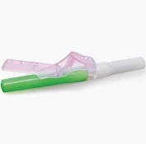
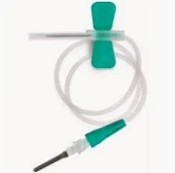
Emocolture: dispositivi
Ago diretto VS ago farfalla
L’ago a farfalla è generalmente da preferirsi perché riduce i rischi di puntura accidentale
L’ago diretto ha una percentuale leggermente minore di contaminazione

Slide 11
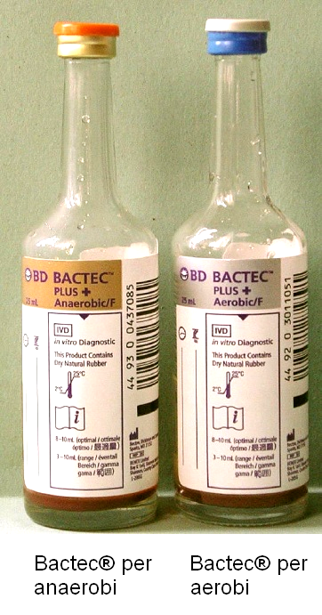
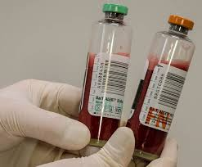
Emocolture: dispositivi
Flaconi aerobi e anaerobi

Slide 12
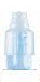
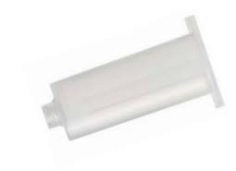
Emocolture: dispositivi
Campana
Attenzione: quasi tutte le campane in commercio non sono sterili

Slide 13
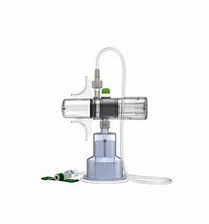
Emocolture: dispositivi
Set di prelievo con ago a farfalla corredato da initial specimen diversion device

Slide 14
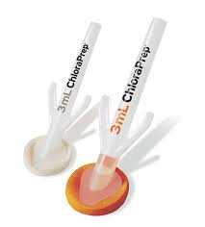
Emocolture: dispositivi
Chloraprep

Slide 15
Emocolture: procedura
Prima di iniziare la preparazione del materiale scegliere la tipologia di tecnica di emocoltura:
Tecnica no touch VS Tecnica sterile
Single sample strategy VS multi sample strategy
Ago a farfalla VS ago diretto

Slide 16
Emocolture: accertamento
Presentarsi, identificare la persona assistita ed informarla della procedura.
Verifica la prescrizione delle emocolture
Valutare il grado di collaborazione dell’assistito
Accertare la presenza di allergie

Slide 17
Emocolture: preparazione ambiente e materiale
Preparare il materiale: guanti non sterili (procedura no touch), Guanti sterili, Clorexidina 2% in base alcolica 70% (in alternativa iodiopovidone se allergie), garze sterili, ago a farfalla (o ago diretto), campana, flaconi per emocolture, cerotto, campetto sterile (se necessario)
Etichettare i flaconi per emocolture
Garantire la privacy ed il comfort

Slide 18
Emocolture: sicurezza assistito ed operatore
Eseguire l’igiene delle mani
Utilizzo dei DPI (mascherina chirurgica)
Posizionare l’assistito

Slide 19
Emocolture: esecuzione
Posizionare il laccio emostatico e valutare il patrimonio venoso
Rimuovere il laccio
Ove necessario preparare il campetto sterile aprendo sterilmente tutto il materiale
Nuova igiene delle mani
Indossare guanti puliti monouso per tecnica no-touch o guanti sterili per tecnica sterile
Antisepsi cutanea sul sito prescelto, per 7-8 cm di diametro, con garze sterili e clorexidina gluconato al 2% in alcool isopropilico al 70% (o iodopovidone in caso di allergie) e aspettare tempi di asciugatura del prodotto (utilizzare chloraprep per la tecnica no-touch)

Slide 20
Emocolture: esecuzione
Applicare garze sterili con lo stesso disinfettante sopra i flaconi di emocoltura dopo aver rimosso il tappo protettivo e strofinare
Pungere la vena prescelta (non ripalpare la vena durante la puntura se si utilizza la tecnica no-touch)
Riempire ogni flacono con 8-10 ml di sangue negli adulti e 1-4 ml nei pazienti pediatrici. Riempire sempre prima i flaconi per aerobi ed agitare delicatamente.
Rimuovere l’ago ed applicare cerotto

Slide 21
Emocolture: fase finale
Ricopre l’assistito e far assumere una posizione confortevole
Smaltisce il materiale di consumo come da normativa vigente
Esegue l’igiene delle mani
Inviare i campioni al laboratorio entro 2 ore (conservare a temperatura ambiente se non è possibile inviarli)
Registra l’avvenuto prelievo

Slide 22
Emocolture: consigli utili
I prelievi da cannule periferiche sono gravati da un maggior rischio di contaminazione: per questo, è consentito il loro utilizzo solo nei casi in cui risulti impossibile eseguire un prelievo da venipuntura. Si consiglia sempre di utilizzare un ago cannula appena posizionato e di non utilizzare accessi pre-esistenti.
È preferibile un prelievo contro-laterale rispetto al catetere/agocannula

Slide 23
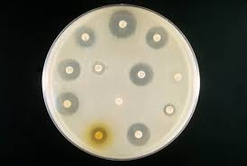
Emocolture: antibiogramma
L’antibiogramma (ABG) è un test di laboratorio che consiste nel mettere un microrganismo a contatto con un antibiotico per valutare qual è l’antibiotico più efficace per quel batterio. L’antibiogramma è in grado di fornirci il valore della MIC, concentrazione minima inibitoria (minimal inhibitory concentration). La MIC è la concentrazione più bassa di antibiotico che risulta efficace per inibire la crescita di un batterio.

Slide 24
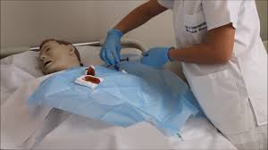
Emocolture time to positivity
È una tipologia di emocoltura che si utilizza nel paziente con CVC (o una cannula periferica di lunga durata), in cui si sospetti (o non si possa escludere) una batteriemia catetere-correlata

Slide 25
Emocolture time to positivity
È essenziale che il prelievo dal/dai cateteri venga eseguito contemporaneamente con quello da vena periferica, dopo aver disinfettato il raccordo con un adeguato presidio antisettico;
È essenziale non scartare la prima quantità di sangue prelevato dal CVC perché è quella con la più alta concentrazione microbica;
È essenziale rispettare i volumi di inoculo cercando di immettere in ogni flacone la stessa quantità di sangue: ciò consentirà l’interpretazione dei risultati sulla base dei tempi di crescita
È essenziale eseguire un set (aerobi e anaerobi) per ogni via del catetere

Slide 26
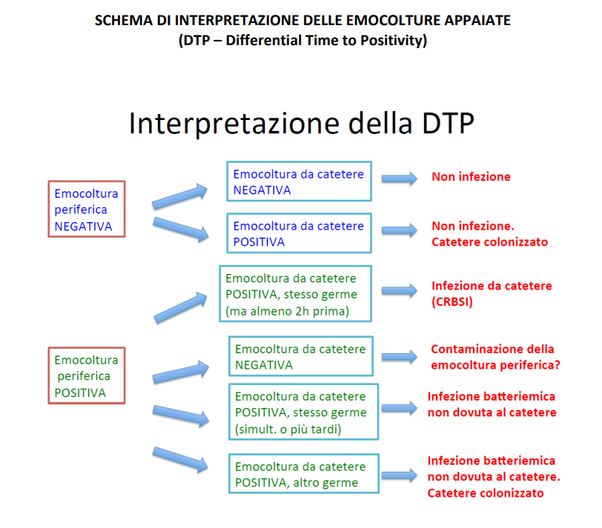
Interpretazione emocolture time to positivity

Slide 27
Emocolture time to positivity: procedura
(il secondo operatore esegue un set di emocolture in contemporanea da vena periferica)
Presentarsi, identificare la persona assistita ed informarla della procedura.
Verifica la prescrizione delle emocolture
Valutare il grado di collaborazione dell’assistito
Accertare la presenza di allergie

Slide 28
Emocolture time to positivity: procedura
Preparare il materiale: guanti non sterili, Clorexidina 2% in base alcolica 70%, garze sterili, asistema vacutainer, campana, flaconi per emocolture, siringhe da 10 ml, soluzione fisiologica 0.9% (in alternativa utilizzare siringhe sterili preriempite), Needle Free Connector, Port Protector, campetto sterile (se necessario)
Etichettare i flaconi per emocolture
Garantire la privacy ed il comfort

Slide 29
Emocolture time to positivity: procedura
Eseguire l’igiene delle mani
Utilizzo dei DPI (mascherina chirurgica e guanti monouso)
Posizionare l’assistito

Slide 30
Emocolture time to positivity: procedura
Clampare il catetere e rimuovere eventuali Needle Free Connector e Port Protector
Ove necessario preparare il campetto sterile aprendo sterilmente tutto il materiale
Eseguire con garze sterile imbevute di clorexidina 2% in base alcolica 70% la disinfezione sfregando le porte di ingresso del catetere per 15 secondi e lasciare asciugare per 30 secondi. Appoggiare su garza sterile le linee infusionali
Applicare garze sterili con lo stesso disinfettante sopra i flaconi di emocoltura dopo aver rimosso il tappo protettivo e strofinare
Applicare alle porte d’ingresso il sistema vacutainer con campana per emocolture

Slide 31
Emocolture time to positivity: procedura
Scalmpare il catetere e prelevare il sangue, 7/10 ml per flacone, partendo dagli aerobi e a seguire gli anaerobi (NB: è fondamentale raccogliere la stessa quantità di sangue per ogni flacone)
Clampare nuovamente il catetere e rimuovere la campana
Riempire ogni flacono con 8-10 ml di sangue negli adulti e 1-4 ml nei pazienti pediatrici.
Riempire sempre prima i flaconi per aerobi ed agitare delicatamente.
Controllare il corretto riempimento dei flaconi ponendoli in posizione verticale
Eseguire lavaggio di ogni via del catetere con 10 ml di soluzione fisiologica 0.9% con tecnica push and stop

Slide 32
Emocolture time to positivity: procedura
Ricopre l’assistito far assumere una posizione confortevole
Smaltisce il materiale di consumo come da normativa vigente
Esegue l’igiene delle mani
Inviare i campioni al laboratorio entro 4 ore (conservare a temperatura ambiente se non è possibile inviarli)
Registra l’avvenuto prelievo

Slide 33
Bibliografia
ASUGI. (s.d.). MANUALE INFORMATIVO DEL DIPARTIMENTO DI MEDICINA DI LABORATORIO PER MEDICI ED OPERATORI SANITARI S.C. MICROBIOLOGIA.
Evans, L., Rhodes, A., Alhazzani, W., Antonelli, M., Coopersmith, C. M., French, C., Machado, F. R., Mcintyre, L., Ostermann, M., Prescott, H. C., Schorr, C., Simpson, S., Wiersinga, W. J., Alshamsi, F., Angus, D. C., Arabi, Y., Azevedo, L., Beale, R., Beilman, G., … Levy, M. (2021). Surviving Sepsis Campaign: International Guidelines for Management of Sepsis and Septic Shock 2021. Critical Care Medicine, 49(11), e1063–e1143. https://doi.org/10.1097/CCM.0000000000005337
Fontana, C., Luzzaro, F., Glister, C., & Tascini, C. (2023). INFEZIONI DEL TORRENTE CIRCOLATORIO.
Rocchetti, A., Sambri, V., Farina, C., Carretto, E., Meledandri, M., & Raglio, A. (2016). Raccomandazioni APSI-SIMPIOS sull’emocoltura nel paziente settico. 6(4).

